Slide 1
操作系统专题实践

Slide 2
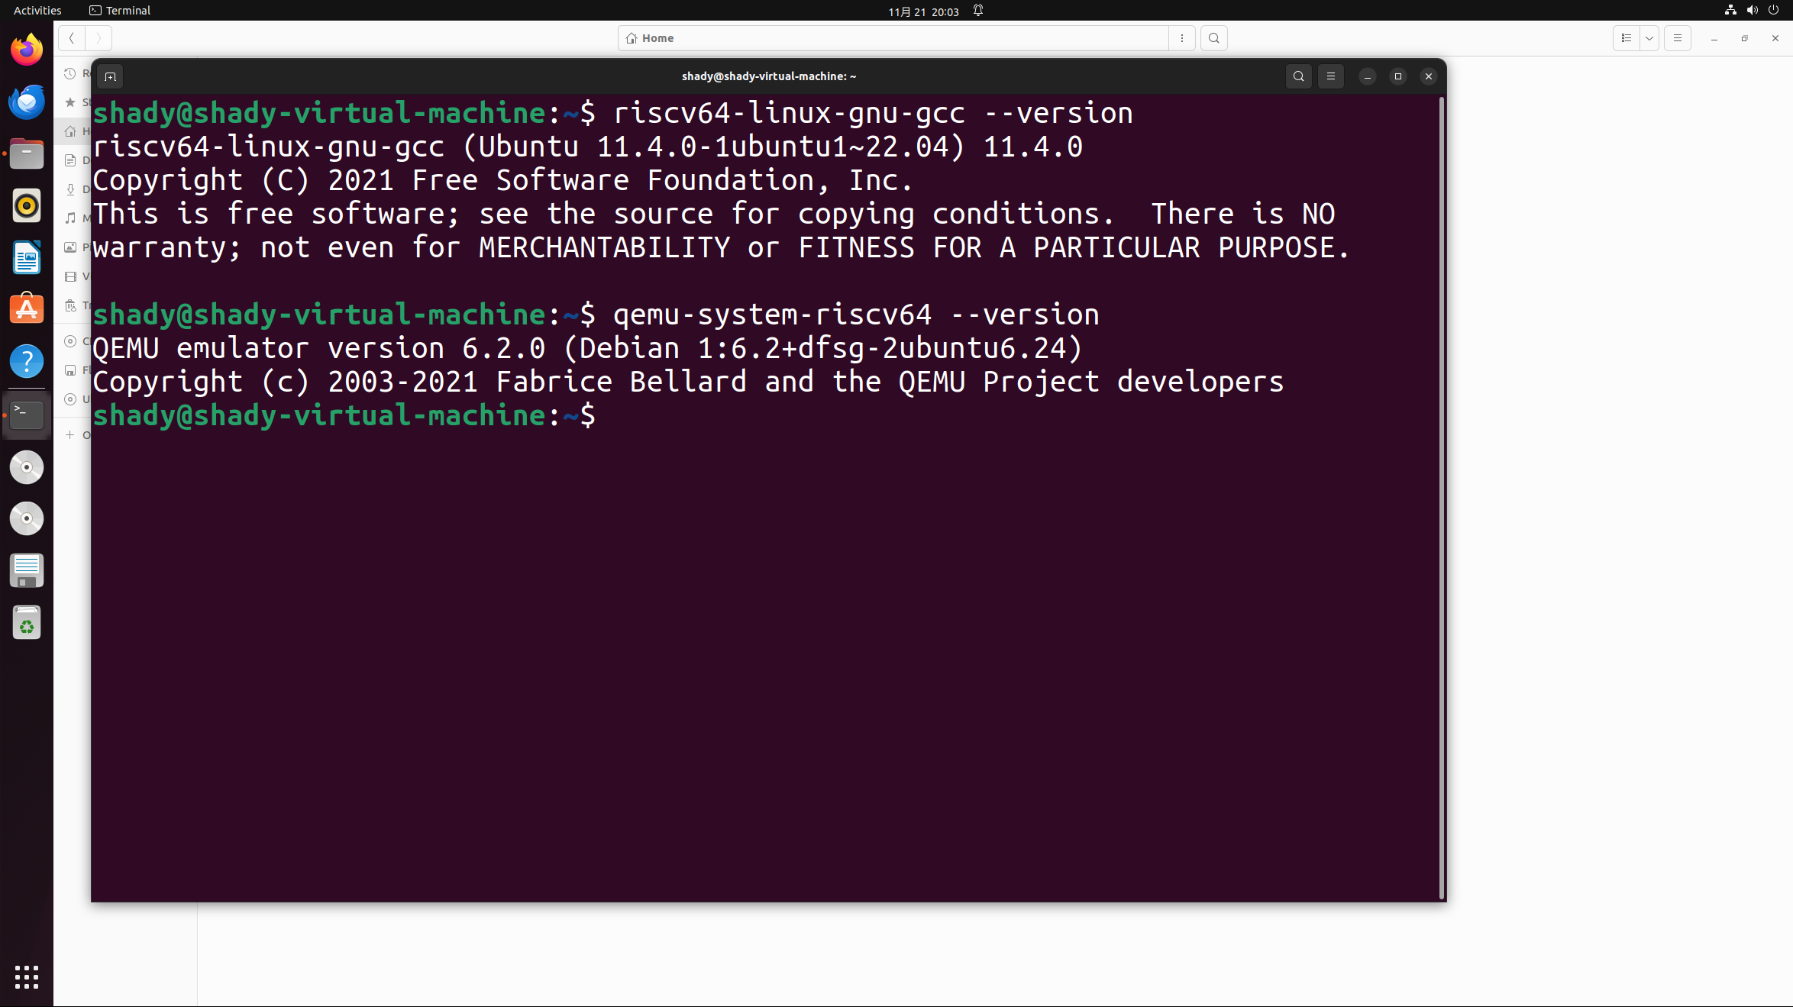
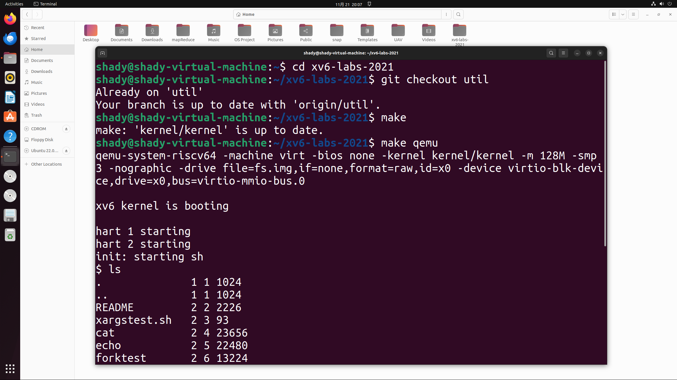
环境部署、xv6下载编译运行
环境部署——安装qemu、工具链
xv6下载编译运行
https://blog.csdn.net/weixin_52553215/article/details/130956910

Slide 3
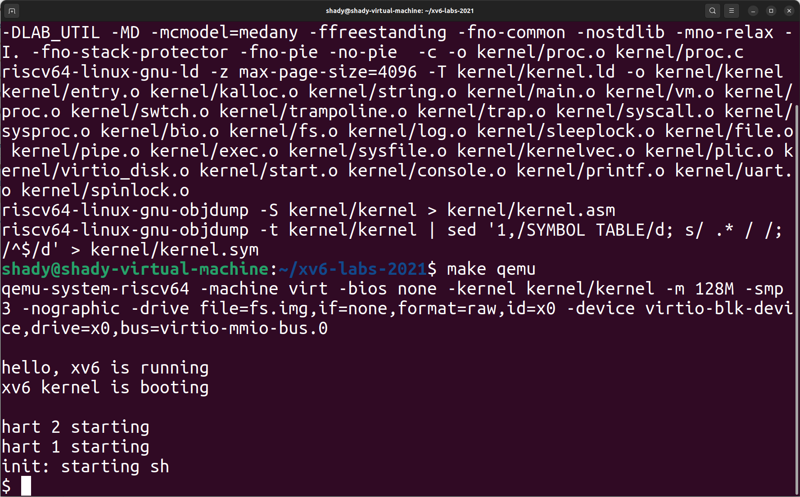
初始化输出hello
entry.S：启动引导代码、设置堆栈指针、
配置异常向量表、跳转到 C 语言启动函数
start.c：C 语言级启动函数、内核初始化准备、
调用内核主函数
main.c：内核主函数核心入口点、
内存进程硬件管理初始化
printf.c：实现内核级 printf 函数、解析格式字符串、
处理可变参数、调用低级输出函数输出
uart.c：RISC-V 特定定义和宏、控制状态寄存器访问宏、
中断和异常处理定义、内存映射寄存器地址
riscv.h：UART 驱动实现、初始化 UART、
发送字符、接收字符
https://th0ar.gitbooks.io/xv6-chinese/content/content/chapter0.html

Slide 4
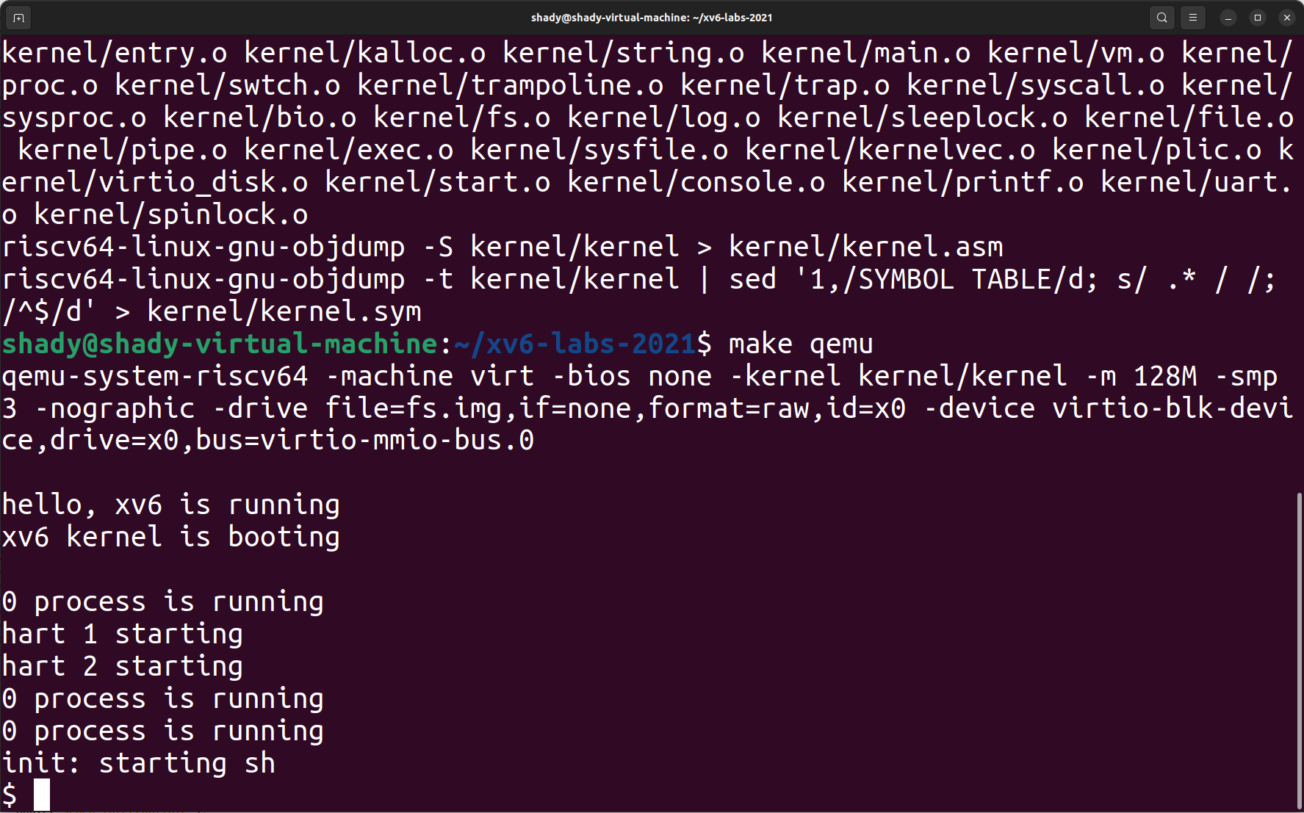
0号进程
proc.c
进程表与系统初始化：进程表管理、初始化进程结构体和锁
调度器：无限循环将CPU资源分配给RUNNABLE进程、进程选择与切换、循环与持续调度
https://th0ar.gitbooks.io/xv6-chinese/content/content/chapter1.html

Slide 5
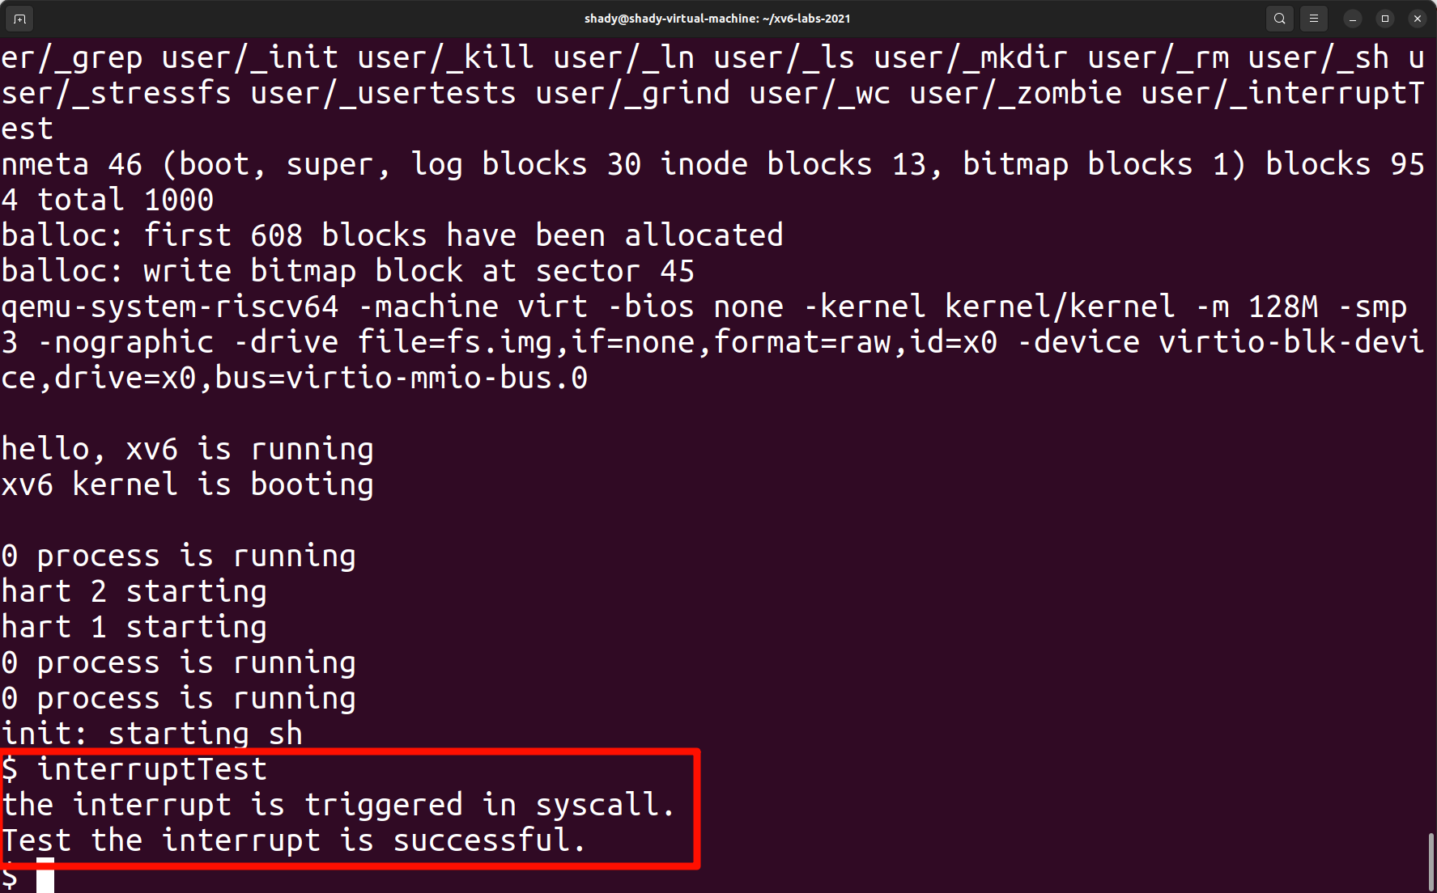
中断处理
中断触发：外部设备或用户进程触发中断信号。
中断向量跳转：处理器根据中断类型，从由 kernelvec.S 定义的中断向量表中跳转到对应的中断处理入口。
进入内核态：kernelvec.S 中的汇编代码负责保存当前用户进程的上下文，并调用 trampoline.S 中的代码，安全地切换到内核态。
调用陷阱处理函数：trampoline.S 中的代码将控制权转移到 trap.c 中的 trap 函数，进行具体的中断处理。
处理中断：trap.c 根据中断类型调用相应的处理程序，如系统调用处理函数或设备中断处理函数。
恢复上下文：处理中断后，trap.c 调用 trampoline.S 的代码，恢复被中断进程的上下文，切换回用户模式。
继续执行：被中断的用户进程从中断点继续执行，系统恢复正常运行状态。
https://th0ar.gitbooks.io/xv6-chinese/content/content/chapter3.html
http://huibai.art/xv6/mit6-s081-%E7%AC%AC%E5%8D%81%E5%A4%A9%EF%BC%9Alab4_traps/

Slide 6
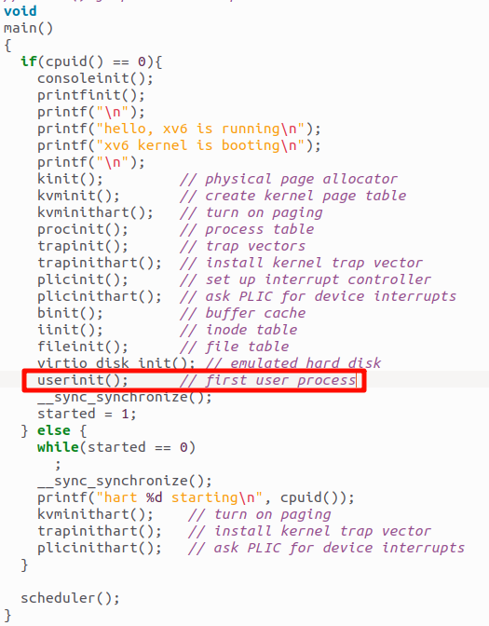
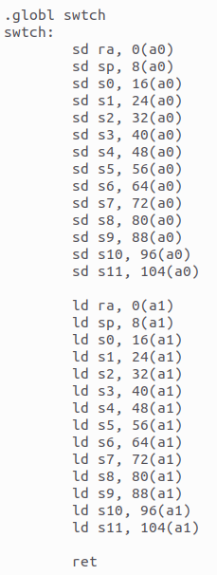
进程
proc.h
proc.c
swtch.S
syscall.c
swtch.S
保存当前上下文的寄存器状态，并加载另一个上下文的寄存器状态，从而完成从一个任务到另一个任务的切换

Slide 7
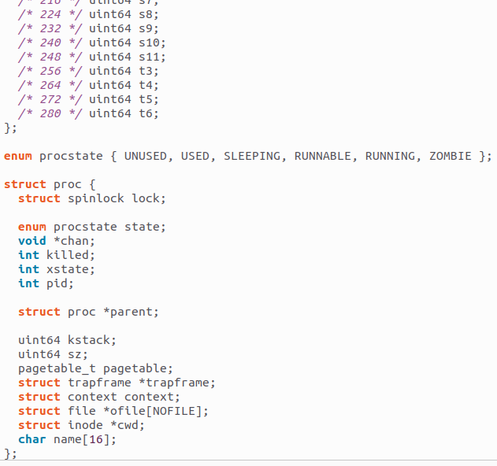
进程
proc.h
struct context
用于进程的上下文切换
struct cpu
记录每个CPU的状态及其当前运行的进程
struct trapframe
保存中断或异常发生时的CPU状态
struct procstate 和 struct proc
描述进程的状态及其相关信息，包括内存、文件、父子关系等

Slide 8
进程
proc.c
proc_mapstacks：为每个进程分配内核栈并映射到页表。
procinit：初始化进程表和相关锁。
userinit：创建第一个用户进程。
allocproc：分配并初始化一个空闲进程。
freeproc：释放进程的资源。
proc_pagetable：创建并初始化用户页表。
proc_freepagetable：释放进程的页表。
allocpid：分配唯一的进程 ID。
fork：复制当前进程。
exit：终止当前进程，释放资源。
wait：等待子进程退出并获取状态。
reparent：将子进程的父进程指向 initproc。
scheduler：调度可运行进程。
sched：保存当前进程状态并调度其他进程。
yield：主动放弃 CPU，触发调度。
forkret：新进程初始化完成后切换到用户模式。
sleep：让进程进入睡眠。
wakeup：唤醒等待特定事件的进程。
either_copyout/either_copyin：在内核和用户空间间复制数据。
procdump：打印所有非空闲进程状态。
cpuid/mycpu/myproc：获取当前 CPU 和进程信息。
kill：终止指定进程。
growproc：调整进程内存大小。

Slide 9
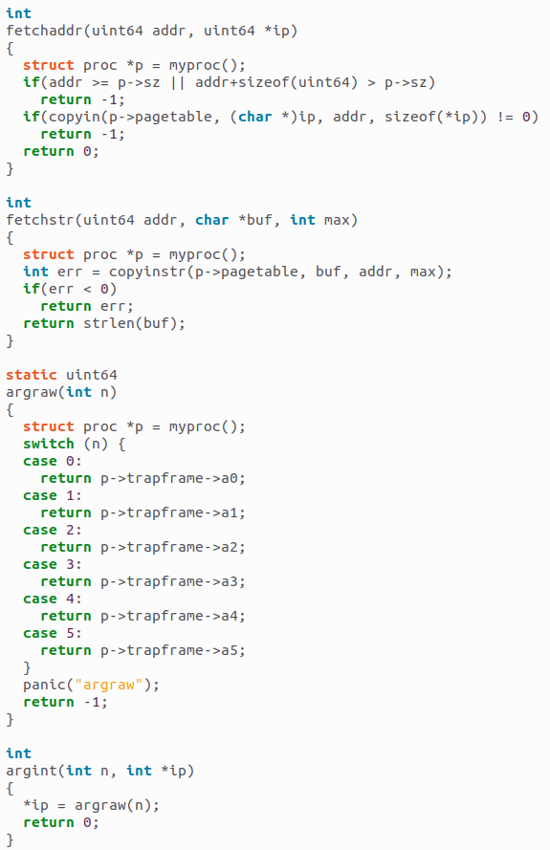
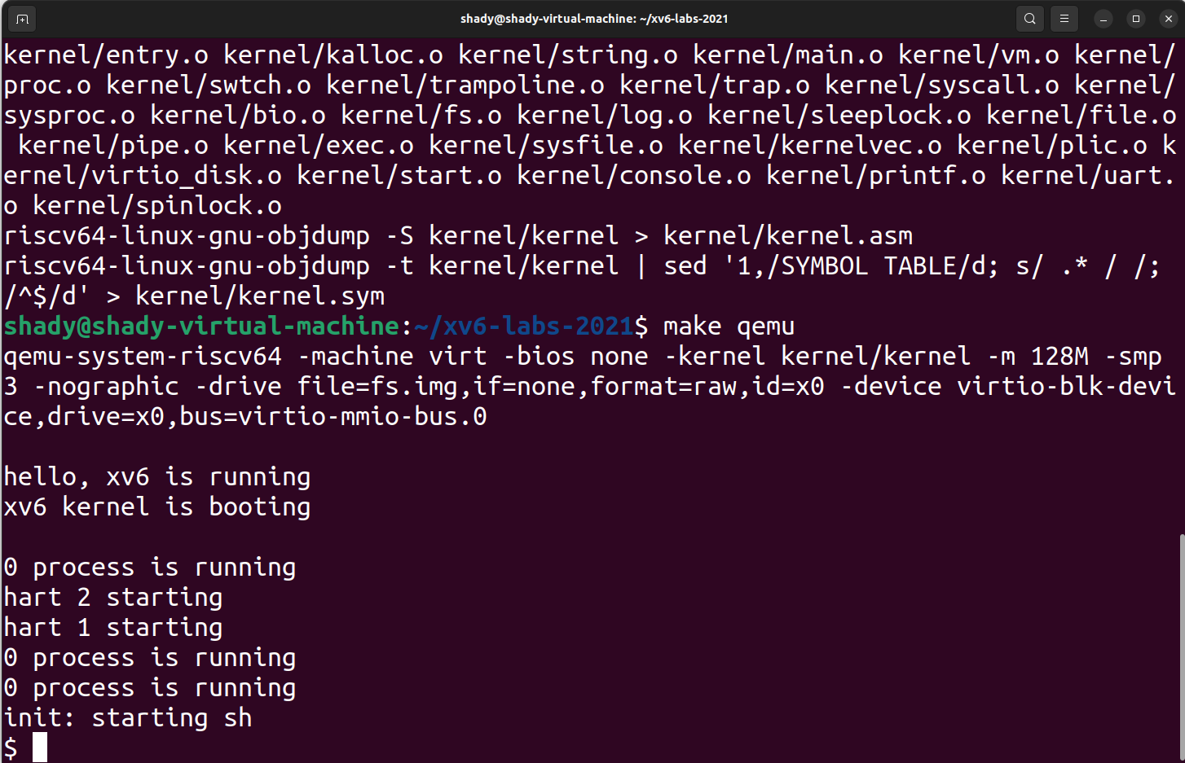
进程
syscall.c
实现系统调用机制，解析用户参数、分发系统调用并处理错误
fetchaddr：从用户内存读取 uint64 值。
fetchstr：从用户内存读取字符串，确保安全。
argraw：获取系统调用的原始参数。
argint/argaddr/argstr：解析整数、地址、字符串参数。
syscalls：函数指针数组，映射系统调用编号到具体实现。
syscall：根据 a7 寄存器中的编号分发系统调用，返回值存入 a0。

